Slide 1
Білім алушылардың білім жетістіктеріне мониторинг жүргізуде ҰБА-ның рөлі туралы

Slide 2

«ББЖМ нәтижелері бойынша уәкілетті орган білім беру ұйымдарына аяқталған күннен кейін үш ай ішінде ББЖМ нәтижелерінің кешенді талдауын, "Ы. Алтынсарин атындағы Ұлттық білім академиясы" шаруашылық жүргізу құқығындағы республикалық мемлекеттік кәсіпорны дайындаған әдістемелік ұсынымдарды жолдайды."
Білім алушылардың білім жетістіктеріне мониторинг жүргізу қағидаларын бекіту туралы бұйрықтың 29 тармағы
(Қазақстан Республикасы Білім және ғылым министрінің 2021 жылғы 5 мамырдағы № 204 бұйрығы).
ББЖМ

Slide 3
Халықаралық мониторингтік зерттеу
құралдары мен нәтижелері
timss
 | 2007 4-сынып | 2011 4-сынып | 2011 8-сынып | 2015 4-сынып | 2015 8-сынып
Математика | 549 балл (5-орын) | 501 балл (27-орын) | 487 балл (17-орын) | 544 балл (12-орын) | 528 балл (7-орын)
Жаратылыстану | 533 балл (11-орын) | 495 балл (32-орын ) | 490 балл (20-орын) | 550 балл (8-орын) | 533 балл (15-орын)
 | 2009 | 2012 | 2015 | 2018
Математика | 405 балл (53-орын) | 432 балл (49-орын) | 460 балл (42-орын) | 423 балл (54-орын)
Жаратылыстану | 400 балл (58-орын) | 425 балл (52-орын) | 456 балл (42-орын) | 397 балл (69-орын)
Оқу сауаттылығы | 390 балл (59-орын) | 393 балл (63-орын) | 427 балл (52-орын) | 387 орын (69-орын)
pisa
pirls
 | 2016 4-сынып | 2021*
Оқу сауаттылығы | 536 балл (50-ден 27-орын) | пандемия
icils
 | 2018 (8-сынып)
АКТ | 395 балл, компьютерлік және ақпараттық сауаттылықтың ең төменгі шегінен 12 балға төмен (409 балл)

Slide 4
Халықаралық мониторингтік зерттеу
құралдары мен нәтижелері
piaac
► Қазақстанда тұрғындардың жартысы (49%) оқу сауаттылығының 2-ші деңгейіне ғана жете алды, тек төрттен бір бөлігі (25%) ғана жоғары біліктілік деңгейін көрсетті.
►Дәл осындай жағдай математикалық сауаттылықта да байқалады (52%).
► Жоғары білімді ересектер жастарға қарағанда оқу сауаттылығынан жоғары көрсеткішке ие, 55-65 жас аралығы 262 балл, ал 16-34 жас аралығы 253 балл. Алайда, ЭЫДҰ елдерінде, керісінше, жастар (306-298 балл) аға буынға (277 балл) қарағанда жақсы көрсеткіш көрсетті.
2017-2018 жж.
talis
TALIS мұғалімдер сауалнамасы 66 сұрақтан, ал директорлар сауалнамасы 55 сұрақтан тұрады, сауалнаманың 10%-ы қосымша ұлттық мазмұнды көрсетеді. Сауалнама сұрақтары 9 тақырыптық бөліктен тұрады:
педагогтердің білімі, тәжірибесі мен біліктілігі туралы ақпарат;
қазіргі уақыттағы жұмысы;
кәсіби дамуы;
педагогикалық қызметі;
көпмәдениетті ортада оқыта білуі;
мектептегі климат және жұмыс жағдайына қанағаттануы;
педагогтерге арналған мобильдік бағдарламалар.
2018 жыл
Дереккөз: ҚР БҒМ Ақпараттық-талдау орталығы есептері https://iac.kz/sites

Slide 5
ББЖМ нәтижелерін кешенді талдау
Техникалық және кәсіптік білім беру ұйымдарында білім алушылардың білім жетістіктерін мониторингтеу нәтижелеріне әдістемелік көмек көрсету және білім беру сапасын қамтамасыз ету жөнінде ұсынымдар әзірлеу үшін кешенді талдау жүргізу әдіснамасы
ББЖМ

Slide 6

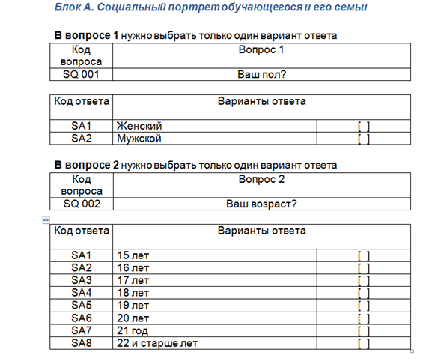
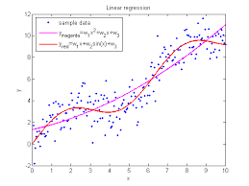
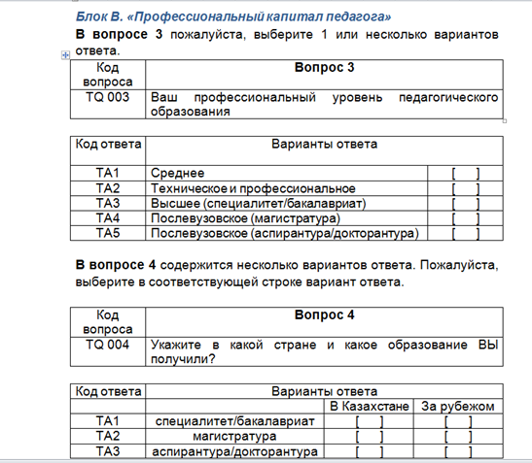

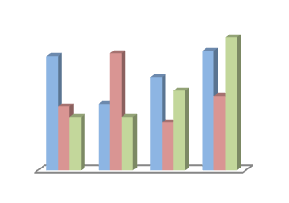
ББЖМ нәтижелерін кешенді талдау құралдары
статистиканың негізгі әдістері: кестелік және графикалық, топтастыру және жалпылама көрсеткіштер әдісі, құрылымдық, салыстырмалы және контекстік талдау элементтері.
контекстік талдау Ұлттық білім беру дерекқорының деректері, сондай-ақ ББЖМ-ның барлық қатысушыларына (білім алушылар, оқытушылар, әкімшілік) сауалнамалық сұрау барысында алынған мәліметтер негізінде жүргізіледі.
тестілеу нәтижелері жаңартылған мазмұн бойынша оқу бағдарламасының іске асырылуын қадағалау, Білім беру ұйымдарын одан әрі дамыту үшін қажетті ақпарат алу және білім беру ұйымдарында оқу процесін жетілдіру бойынша әдістемелік ұсынымдар дайындау үшін пайдаланылатын болады.

Slide 7

ББЖМ қатысушыларын талдау
1-бөлім. ББЖМ қатысушылары
2-бөлім. ББЖМ нәтижелері / республика / өңірлер/ орташа балл
Контекстік
талдау
3-бөлім. ББЖМ нәтижелері / контекстік талдау
4-бөлім. ББЖМ нәтижелері / аймақтар / типті ұйымдастыру / жалпыға міндетті пәндер / контекстік талдау
Қорытындылар мен ұсыныстар
Пәндік талдау
ББЖМ нәтижелерін кешенді талдау

Slide 8
Контекстік талдау үшін сауалнама
«Білім беру жүйесінің сапасы онда қызмет ететін мұғалімдер сапасынан жоғары болуы мүмкін емес»
Барбер Майкл-профессор, Ұлыбритания премьер-Министрінің білім беру, денсаулық сақтау және әлеуметтік саласындағы кеңесшісі, "МакКинзи"қорының серіктесі
Муршед Мона (Mona Mourshed) - Экономикалық даму саласындағы философия докторы,"МакКинзи" қорының серіктесі (McKinsey&Company)
Білім алушыларға арналған сауалнама
А блогы "Білім алушы мен оның отбасының әлеуметтік портреті"
В блогы "Колледжде пәндерді оқу"
С блогы "Қосымша білім және дағдылар"
D блогы "Білім алушылар тұрғысынан оқыту және оқыту стратегиялары"
Педагогтерге арналған сауалнама
А блогы "Демографиялық және әлеуметтік аспектілер"
В блогы "Педагогтің кәсіби капиталы"
Білім беру ұйымдарының әкімшілігіне арналған сауалнама
А блогы "Демографиялық және әлеуметтік аспектілер"
В блогы "Педагогтің кәсіби капиталы"
ББЖМ

Slide 9
Әдістемелік ұсынымдар
орта білім беру және ТжКБ ұйымдарында оқу процесін жетілдіру, болашақ педагогтерді даярлау немесе біліктілікті арттыру бағдарламалары бойынша білім беру ұйымдарының, өңірлік білім басқармаларының/білім бөлімдерінің педагогтері, басқарушылары (менеджменті) үшін;
білім беру ұйымдары үшін әдістемелік оқыту семинарларын өткізу және кері байланысты қамтамасыз ету, алынған әдістемелік ұсынымдарға сәйкес білім беру ұйымдарының одан әрі дамуын қадағалау;
қосымша қолдауды қажет ететін білім беру ұйымдарын әдістемелік және әдіснамалық сүйемелдеу.

Slide 10
Л.Бөлебаева
Ы. Алтынсарин атындағы Ұлттық білім академиясының аға ғылыми қызметкері lyazzatga@gmail.com
+77016555100
Г. Кусиденова
Ы. Алтынсарин атындағы Ұлттық білім академиясының аға ғылыми қызметкері guss14-93@mail.ru
+77053110846
Назарларыңызға рахмет!

